Slide 1
De EU-Richtlijn Bodemmonitoring en Veerkracht
Van Richtlijn naar Realiteit
Juli 2026

Slide 2

Ministerie van Infrastructuur en Waterstaat
Marieke de Vries
Nur Nicanci

Slide 3
Even voorstellen
Wie zitten er in de zaal?
Notes:
Ook zaal bevragen wie er zitten.

Slide 4
Stelling
Ik ben al goed op de hoogte van de richtlijn

Slide 5
Stelling
In mijn dagelijks leven ben ik al (veel) met bodemgezondheid en bodemafdekking bezig

Slide 6
Deze sessie
Aanleiding, doel en inhoud Richtlijn
Proces en tijdlijn implementatie
Verdieping bodemafdekking

Slide 7
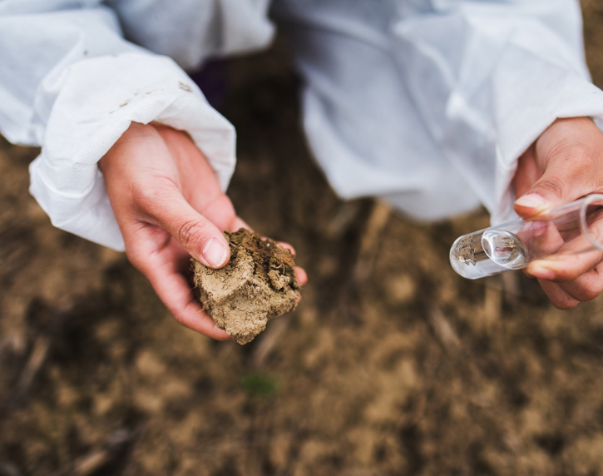
De richtlijn
Richtlijn Bodemmonitoring en Veerkracht (RBMV) Richtlijn (EU) 2025/2360
16 december 2025 inwerkingtreding
16 dec 2028 richtlijn moet in Nederlandse regelgeving zijn geïmplementeerd
Eerste EU regelgeving op het gebied van bodem
Notes:
Na een lang onderhandelingsproces van ruim 2 jaar is de bodemmonitoringsrichtlijn op 16 december 2025 in werking getreden. De richtlijn moet 3 jaar na inwerkingtreding zijn geïmplementeerd in nationale regelgeving. Het heeft lang geduurd voordat de eerste Europese bodemregelgeving van kracht is geworden. Al in 2006 was er een eerste poging om dit te bereiken. Onder meer NL heeft destijds tegen de kaderrichtlijn bodem gestemd. De voornaamste bezwaren waren de kosten, de proportionaliteit en het argument dat bodembeleid beter op nationaal niveau geregeld kon worden (het subsidiariteitsbeginsel).

Slide 8
Aanleiding en doel van de richtlijn
Bodems in de EU zijn sterk aangetast door verschillende oorzaken
Bodemaantasting beïnvloedt de diensten die de bodem levert, met negatieve gevolgen voor mens en milieu.
Verbetering van bodemgezondheid is essentieel voor meerdere maatschappelijke opgaven:
  o.a. voedselproductie, waterkwaliteit, klimaatadaptatie
Lange termijn streefdoel: in 2050 alle bodems in de EU in gezonde toestand
Notes:
De bodemmonitoringsrichtlijn gaat ervan uit dat circa 60 tot 70% van de Europese bodems in meer of mindere mate is aangetast en onderscheidt daarbij fysieke, chemische en biologische vormen van bodemaantasting.
Volgens de richtlijn worden deze vormen van aantasting voornamelijk veroorzaakt door intensief landgebruik, landbouwintensivering, verstedelijking, industriële activiteiten, grondstoffenwinning, atmosferische depositie van stikstof en andere verontreinigende stoffen, en de gevolgen van klimaatverandering zoals droogte, hitte en extreme neerslag. Hierdoor neemt het vermogen van de bodem af om essentiële ecosysteemdiensten te leveren, zoals voedselproductie, waterberging, waterzuivering, koolstofopslag, biodiversiteitsondersteuning en klimaatadaptatie
De bodem is niet slechts één van de onderdelen van de fysieke leefomgeving. De bodem is de dragende onderlaag waarop vrijwel alle maatschappelijke opgaven samenkomen. Juist daarom verschuift de bodemmonitoringsrichtlijn het perspectief van "bodem als milieucompartiment" naar "bodem als natuurlijk kapitaal en fundament voor voedsel, water, klimaat, biodiversiteit, gezondheid en ruimtelijke ontwikkeling".

Slide 9

Benutten EU-richtlijn
EU richtlijn = goede steun voor ingezet Rijksbeleid t.b.v. o.a.:
  Gezonde bodems
  Klimaatadaptatie
  Waterkwaliteit
  Toekomstbestendige landbouw
  Natuurherstel
  Biodiversiteit
Notes:
De bodemmonitoringsrichtlijn sluit goed aan bij het reeds ingezette Nederlandse beleid op het gebied van gezonde bodems, klimaatadaptatie, waterkwaliteit, toekomstbestendige landbouw, natuurherstel en biodiversiteit. De richtlijn introduceert geen nieuwe sectorale beleidsdoelen, maar versterkt de kennisbasis en samenhang tussen bestaande opgaven door systematisch inzicht te bieden in de toestand van de bodem en de bijdrage die bodems leveren aan essentiële ecosysteemdiensten. Daarmee ondersteunt de richtlijn de Nederlandse beleidslijn van water en bodem sturend, de uitvoering van de Kaderrichtlijn Water, klimaatadaptatie, de landbouwtransitie, natuurherstel en biodiversiteitsherstel. Juist doordat de bodem een verbindende factor is tussen deze opgaven, biedt de richtlijn belangrijke meekoppelkansen: maatregelen die bijdragen aan een gezondere bodem kunnen tegelijkertijd leiden tot betere waterkwaliteit, meer klimaatbestendigheid, hogere biodiversiteit, versterking van natuurwaarden en een robuustere landbouw. De richtlijn stimuleert daarmee een integrale benadering waarbij investeringen in bodemgezondheid niet alleen ten goede komen aan de bodem zelf, maar tevens bijdragen aan meerdere maatschappelijke doelen tegelijk.

Slide 10

Inhoud van de richtlijn
Monitoren en beoordelen bodemgezondheid
Stimuleren en ondersteunen bodemgezondheid en bodemveerkracht
Monitoren en beoordelen bodemafdekking en bodemverwijdering
Beginselen voor mitigatie van ruimtebeslag
Identificeren + beheren verontreinigde locaties
Notes:
De kernonderdelen van de richtlijn zijn:
monitoren en beoordelen van bodemgezondheid: artikelen 6 tm 9 en Bijlage A tm C
Monitoren en beoordelen bodemafdekking en bodemverwijdering: artikel 6, PM en Bijlage D
Stimuleren en ondersteunen bodemgezondheid en bodemveerkracht: artikel 11. Onder bodemveerkracht wordt verstaan;
het vermogen van de bodem om zijn functies en zijn capaciteit om ecosysteemdiensten te leveren, in stand te houden, en om verstoringen te weerstaan en ervan te herstellen.
Beginselen voor mitigatie van ruimtebeslag: artikel 12, deze beginselen zien op nieuwe bodemafdekking. Waarbij onder bodemafdekking wordt verstaan:
de bedekking van de bodem met kunstmatige materialen, die volledig of gedeeltelijk ondoordringbaar zijn
Identificeren en beheren van verontreinigde locaties: artikelen 13 tm 17
Hierna wordt dieper ingegaan op de verschillende onderdelen van de richtlijn.

Slide 11
Bodemgezondheid
Bodemafdekking en -verwijdering
Bodemverontreiniging
Opzetten van een monitoringskader
Opzetten stapsgewijze aanpak
Schaal: bodemeenheid
Schaal: bodemdistrict
Schaal: locatie
Monitoring door bemonstering, teledetectie en modellering: bodemdescriptoren
Monitoring d.m.v. satellieten: bodemindicatoren
Identificeren en onderzoeken
Beoordeling van bodemdescriptoren, bodemgezondheid en kritieke verlies van ecosysteemdiensten
Beoordeling van bodemindicatoren en de gevolgen van het verlies aan ecosysteemdiensten voor de doelstellingen van LULUCF
Beoordeling; locatie specifieke risico beoordeling
In kaart brengen van gebieden die niet voldoen aan de bodemgezondheidsnormen en ondersteuning nodig hebben
In kaart brengen van gebieden met een groot potentieel voor verbetering van de bodemgezondheid door middel van ontharding of bodemherstel
Handelen bij onaanvaardbare risico’s; risico beperkende maatregelen
Informeren van publiek
Informeren publiek
(in gelegenheid stellen om opmerkingen te maken over de vaststelling van de risico’s)
Bijlage III: verwachte effecten van maatregelen in kaart brengen + monitoring geeft input
Nieuwe bodemafdekking en -verwijdering: rekening houden met de mitigatie principes voor het beperken van ruimtebeslag (art. 12)
Registreren
(nationaal register)
Ondersteuning voor bodemgezondheid en bodemveerkracht opzetten
Rapportage en informeren van publiek
Notes:
De richtlijn verplicht lidstaten een risicogebaseerde en stapsgewijze aanpak voor potentieel verontreinigde en verontreinigde locaties op te zetten. Binnen vier jaar na inwerkingtreding moet een methode voor risicobeoordeling zijn vastgesteld en moet een nationaal openbaar register beschikbaar zijn waarin informatie over potentieel verontreinigde locaties, verontreinigde locaties en relevante verontreinigende activiteiten wordt opgenomen. Vervolgens moeten lidstaten deze locaties systematisch identificeren en onderzoeken. Uiterlijk tien jaar na inwerkingtreding moeten alle bekende potentieel verontreinigde en verontreinigde locaties zijn onderzocht en overeenkomstig de eisen van bijlage VI in het register zijn opgenomen. Het register moet toegankelijk zijn voor het publiek en beschikbaar worden gesteld aan zowel de Europese Commissie als het Europees Milieuagentschap, zodat transparantie ontstaat over de aard, omvang en risico’s van bodemverontreiniging binnen de lidstaat.
Risico-gestuurde stapsgewijze aanpak identificatie (potentieel), onderzoek en beoordeling van verontreinigde locaties en verontreinigende activiteiten.
Vaststellen risicobeoordeling eind 2029
Na 4 jaar: een nationaal register gereed
Na 10 jaar: alle verontreinigde en potentieel verontreinigde locaties onderzocht en opgenomen in het register volgens de vereisten van bijlage VI.
Register moet openbaar zijn, ook toegankelijk voor EC en EMA.

Slide 12
Monitoringskader
Bodemgezondheid
Bodemafdekking en bodemverwijdering
Deel A
Bodemparameters (descriptoren) en criteria op EU niveau
Verzilting, verdichting, afname organisch koolstof.
Deel B
Bodemparameters, criteria aan lidstaten
Erosie, fosfor (P), bodemverontreiniging (lijst metalen) en waterretentie en waterinfiltratie
Deel C
Bodemparameters zonder criteria
Nutriëntenoverschot, verzuring, verdichting, afname biodiversiteit
verplicht: DNA-metabarcoding for fungi and bacteria
Deel D
Indicatoren voor bodemafdekking en bodemverwijdering (als onderdeel ruimtebeslag)
Beperkt ruimte om bodemparameters en criteria aan te passen
Ruimte om bepaalde gebieden niet mee te nemen in beoordeling bodemgezondheid
Lidstaten moeten selectie organische verontreinigende stoffen vaststellen,
Ontwikkeling EU lijst indicatieve contaminanten (PFAS/ pesticiden)
Geen criterium → weegt niet mee bij beoordeling bodemgezondheid.
Lidstaten mogen biodiversiteitspara-meter(s) kiezen
Weegt niet mee bij beoordeling bodemgezondheid.
Via satelliet (Copernicus)
Lidstaten mogen extra indicatoren meten
Notes:
Deel A tm deel C zijn de bodemparameters die relevant zijn ikv de bodemgezondheidsbeoordeling. Deel D zijn de indicatoren voor bodemafdekking en bodemverwijdering.

Slide 13
Stimuleren van bodemgezondheid
Bodemgezondheidsbeoordeling levert input aan 16 programma’s o.g.v. EU-regelgeving (o.a. KRW, Ntuurherstelverordening, Nitraatrichtlijn etc.)
Ook verwachte effecten op bodemgezondheid van deze programma’s beoordelen
Notes:
De richtlijn kent geen verplichting tot het opstellen van een maatregelenprogramma, maar versterkt de doorwerking van bodembeleid naar andere beleidsterreinen door te bepalen dat de resultaten van de bodemgezondheidsbeoordeling voortaan als basis moeten dienen voor de ontwikkeling, uitvoering en evaluatie van zestien bestaande Europese programma’s en beleidskaders, waaronder de Kaderrichtlijn Water, de Nitraatrichtlijn en natuur- en klimaatgerelateerde regelgeving. Daarbij moeten lidstaten niet alleen beoordelen hoe het met de bodemgezondheid is gesteld, maar ook welke effecten deze programma’s naar verwachting hebben op de bodem.
Op basis van bodemgezondheidsbeoordelingen moeten gebieden worden aangewezen waar ondersteuning van bodemgezondheid en bodemveerkracht nodig is. Daarnaast verplicht de richtlijn overheden om landeigenaren, landbeheerders en andere betrokkenen actief te ondersteunen door toegang te bieden tot informatie, advies, opleiding en financieringsmogelijkheden, onderzoek en innovatie te stimuleren, op lokaal niveau inzicht te geven in passende maatregelen, technische en financiële behoeften in kaart te brengen en het gesprek met het publiek aan te gaan over het belang van gezonde bodems en mogelijke verbetermaatregelen.

Slide 14
Stimuleren van bodemgezondheid
Overheid ondersteunt landeigenaren en beheerders door:
  Toegang tot advies en informatie, opleiding
  Bewustzijn bevorderen
  Onderzoek en innovatie
  Op lokaal niveau informatie verstrekken over passende maatregelen
  Overzicht instrumenten
  Beoordelen technische en financiële behoeften
  In gesprek met publiek

Slide 15
Mitigatie ruimteslag
Richtlijn verplicht om, bij nieuwe bodemafdekking en bodemverwijdering, mitigerende principes in overweging nemen.
  Het verlies van het vermogen van de bodem om meerdere ecosysteemdiensten te leveren zo veel mogelijk te vermijden of te beperken.
  Ernaar te streven het verlies van het vermogen van de bodem om meerdere ecosysteemdiensten te leveren in redelijke mate te compenseren.
Notes:
Artikel 12 van de bodemmonitoringsrichtlijn bevat de beginselen voor de mitigatie van ruimtebeslag bij nieuwe bodemafdekking (zoals verharding en bebouwing) en nieuwe bodemverwijdering (zoals ontgravingen). Het artikel verplicht lidstaten niet om dergelijke activiteiten te verbieden of om specifieke reductiedoelen voor bodemafdekking te behalen, maar verlangt wel dat bij ruimtelijke ontwikkelingen systematisch wordt gestreefd naar het voorkomen en beperken van verlies aan ecosysteemdiensten. Daarbij moeten onder meer hergebruik van reeds bebouwde of afgedekte locaties, zorgvuldig locatiegebruik, beperking van negatieve effecten op de bodem en – waar passend – compensatie van verloren ecosysteemdiensten worden bevorderd, bijvoorbeeld door ontharding of herstel van eerder aangetaste gebieden. De bepaling is daarmee een inspanningsverplichting die een bodemvriendelijke afweging in ruimtelijke besluitvorming verlangt, zonder afbreuk te doen aan de bevoegdheden van lidstaten, provincies en gemeenten op het gebied van ruimtelijke ordening.

Slide 16
Tijdlijn
Legenda
Elke 6 jaar rapporteren:
Algemeen
Monitoring en beoordeling bodemgezondheid
Monitoring en beoordeling bodemgezondheid
Trend analyse bodemgezondheid
Elke 3 jaar bepalen:
Stimuleren van bodemveerkracht
Waarden van indicatoren voor bodemafdekking en vernietiging
Voortgang van ondersteuning van bodemgezondheid en bodemveerkracht
Identificeren en beheer van verontreinigde locaties
Stand van zaken verontreinigde locaties
Inwerkingtreding
Gegevens en informatie in register delen
2025
2030
2035
3 jaar
3 jr & 3 mnd
4 jaar
5 jaar
6 jaar
6 jr & 6 mnd
7 jr & 6 mnd
10 jaar
Inwerking-treding aansluitende wetgeving
Bodem-districten en eenheden delen met EC
Vaststellen aanpak verontreiniging-en
Eerste metingen uitgevoerd
Overzicht/ eigen rapportage van bodem-maatregelen in andere EU-wetgeving plannen en programma’s (bijlage III)
Eerste beoordeling bodem-gezondheid
Eerste rapport delen met EC
Evaluatie richtlijn tot nu toe door EC
Alle locaties verdacht op verontreini-ging vastgesteld
Overzicht bevoegde overheden delen met EC
Register verontreinig-de locaties opstellen
Ondersteuning van de bodemgezondheid en bodemveerkracht op basis van de degradatieniveaus

Slide 17
2025
2026
2027
2028
2029
1/8/25–31/9/26
1/11-
1/12
1/1/27–
1/3/27
31/5/27–25/1/28
1/2-28/8
30/8-
16/12
16/12
Uitdenken, keuzes
maken, schrijven, collegiale toets
Internetconsultatie,
externe toetsen
MR, RvS,
nader rapport
Tweede Kamer
Eerste Kamer
Ondertekening, publicatie, VVM
Inwerking-
treding
Notes:
Op dit moment wordt gewerkt aan het uitdenken van hoe de richtlijn het beste in nationaal beleid en regelgeving kan worden uitgewerkt, waarbij de richtlijn aan lidstaten een aantal beleidskeuzes biedt. Op dit moment wordt ook al gewerkt aan het wetsvoorstel die in november voorgelegd zal worden voor een internetconsultatie. Naast het wetsvoorstel zal het grootste gedeelte van de richtlijn worden geïmplementeerd in de amvb’s onder de Omgevingswet en deels in de omgevingsregeling.

Slide 18
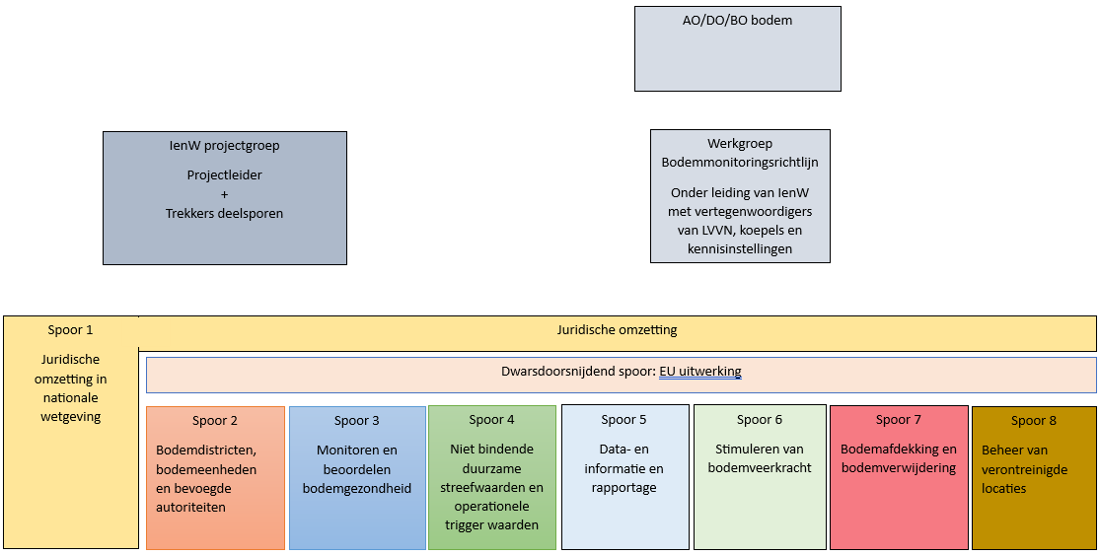
Implementatiesporen
Implementatie aan de hand van 8 sporen
Elk spoor heeft een eigen team (expertise)
Notes:
Nog dit jaar zal worden gewerkt aan communicatiemateriaal over de richtlijn bodemmonitoring en –veerkracht. Ook zullen er in het najaar stakeholderbijeenkomsten worden georganiseerd. Naast deze Schakeldag zijn er nog 3 Schakeldagen in andere delen van het land, waar spoortrekkers van de richtlijn aanwezig zullen zijn voor een presentatie en vragen.
Het projectteam bodemmonitoringsrichtlijn kan worden benaderd via een speciaal hiervoor gemaakte mailbox. Deze zal aan het eind van de presentatie worden weergegeven.
Mogelijk gevraagde input door IenW vanuit decentrale overheden:
Welke gebieden vragen prioritaire aandacht voor bodemgezondheid en bodemveerkracht? Welke juridische, organisatorische en financiële knelpunten worden voorzien? Welke ondersteuning vanuit het Rijk is nodig voor een doelmatige implementatie? Welke koppelingen zijn mogelijk met bestaande opgaven op het gebied van water, natuur, klimaat, landbouw en ruimtelijke ordening?

Slide 19

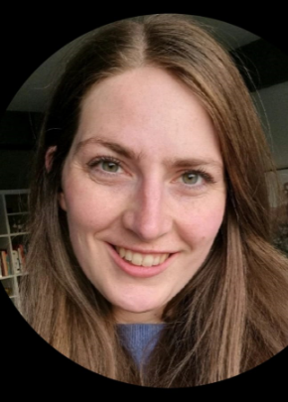



Spoor 5 data, informatie en rapportage, spoor 7 bodemafdekking en bodemverwijdering, en spoor EU- uitwerking
Spoor 1 juridische omzetting en spoor 2 districten, eenheden en bevoegde autoriteiten
Spoor 3 monitoren en beoordelen bodemgezondheid en spoor 4 streef- en trigger waarden
Spoor 8 beheer van verontreinigde locaties
Spoor 6 stimuleren bodemveerkracht
Mariska van Hintum
Marieke de Vries
Angelique Vermeer
Marinka Wildeman
Auke Oostra

Slide 20



Implementatieteam
Projectsecretaris en juridisch ondersteuner
Projectleider
Jurist
Nur Nicanci
Saskia Onnink
Reinier Fleurke & Warner Mossel

Slide 21
Kansen en aangrijpingspunten voor medeoverheden
Voor medeoverheden een kans om bodem nadrukkelijker als sturend principe te positioneren binnen de fysieke leefomgeving.
Kans om bodemgezondheid, bodemveerkracht en de aanpak van verontreinigde locaties verder te verankeren in bestaand beleid.
Kansrijke regierol voor provincies
Meer handelingsperspectief voor gemeenten
Bodem-waterrelatie nog relevanter
Voortbouwen op bestaande kennis en bodeminformatiesystemen bij de identificatie, registratie en risicobeoordeling van potentieel verontreinigde en verontreinigde locaties
Steun voor landeigenaren en -beheerders
Notes:
Door bodeminformatie structureel te benutten bij ruimtelijke ordening, waterbeheer, landbouwtransitie, natuurherstel en klimaatadaptatie kunnen beter onderbouwde keuzes worden gemaakt, kunnen maatregelen elkaar versterken en kunnen op termijn maatschappelijke kosten worden voorkomen.
De richtlijn bouwt grotendeels voort op bestaande taken en instrumenten en biedt daarmee een kans om bodemgezondheid, bodemveerkracht en de aanpak van verontreinigde locaties verder te verankeren in het bestaande beleid onder de Omgevingswet.
Voor provincies ontstaat een kansrijke regierol bij het identificeren van gebieden waar extra ondersteuning nodig is en het verbinden van bodemopgaven met regionale programma’s voor natuur, water, stikstof en klimaat.
Gemeenten krijgen meer handelingsperspectief om bodemkwaliteit en bodemfuncties integraal te betrekken bij omgevingsvisies, programma’s en omgevingsplannen, waardoor woningbouw, herontwikkeling en de inrichting van bedrijventerreinen toekomstbestendiger kunnen worden vormgegeven.
Voor waterschappen wordt de bodem-waterrelatie nog relevanter, omdat gezonde en veerkrachtige bodems bijdragen aan waterkwaliteit, grondwateraanvulling, waterberging, droogtebestrijding en klimaatadaptatie.
Daarnaast biedt de richtlijn gemeenten en – voor zover het overgangsrecht daartoe aanleiding geeft – provincies de mogelijkheid om voort te bouwen op bestaande kennis en bodeminformatiesystemen bij de identificatie, registratie en risicobeoordeling van potentieel verontreinigde en verontreinigde locaties.
De richtlijn creëert een kader om landeigenaren en -beheerders beter te ondersteunen met informatie, advies en praktische handvatten, waardoor zij de bodemkwaliteit kunnen versterken en hun bedrijfsvoering weerbaarder en toekomstbestendiger kunnen maken.

Slide 22
Stelling
Ik ben positief over de invoering van de EU-Richtlijn Bodemmonitoring en -Veerkracht

